Slide 1
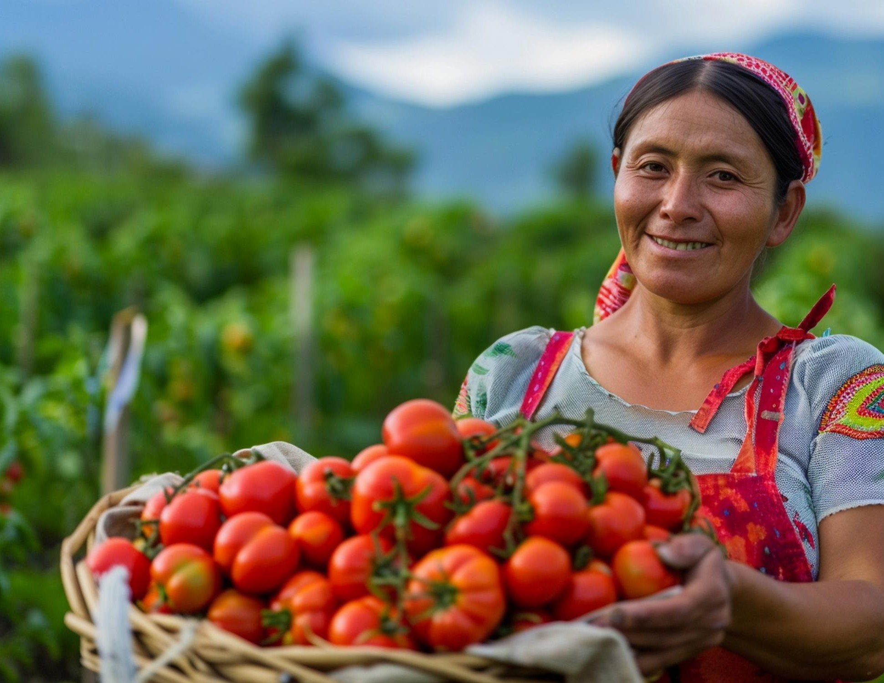










Reconocimiento del campesinado
Dirección para la Democracia, la Participación Ciudadana y la Acción Comunal
Grupo de Asuntos Campesinos

Slide 2

Funciones del Grupo de Asuntos Campesinos
en clave de Política pública (Resolución 727 de 2020)
Política Pública
Campesinado
Articulación y coordinación
Acompañar el proceso de formulación y seguimiento de la política pública.
Velar por el diseño y ejecución e programas y proyectos de fortalecimiento de la población campesina.
Propender por la conservación de las costumbres y conocimientos tradicionales.
Participación
Instar a las gobernaciones y alcaldías en la adecuada atención a la población campesina.
Promover el diálogo amistoso y formas de resolución de conflictos.
Coordinar interinstitucionalmente las sesiones de espacios de diálogo, concertación e interlocución.
Promover y establecer instancias de participación.
Coordinar interinstitucionalmente la realización de espacios de participación campesinas.
www.mininterior.gov.co

Slide 3
Nuevas Dimensiones del Campesinado
Nuevas herramientas normativas
“Declaración de los Derechos del Campesinado y de otras personas que trabajan en las zonas rurales”, Naciones Unidas.
Artículo 64 con el cual se reconoce al campesinado como sujeto político de derechos y de especial protección constitucional. Establece el catálogo de derechos
Plan Nacional de Desarrollo 2022 - 2026
Política Pública para el campesinado
Planes de Desarrollo Territorial
www.mininterior.gov.co

Slide 4
¿QUÉ ES LA DECLARACION DE DERECHOS DEL CAMPESINADO?

Slide 5
¿Qué es la Declaración de los derechos campesinos?
Esta Declaración es una herramienta del marco normativo internacional que brinda ciertos lineamientos y que permitirá a los países desarrollar y fortalecer políticas específicas que atiendan las particularidades de campesinas y campesinos.
Reconoce las distintas dimensiones del campesinado
Dimensión territorial.
Dimensión cultural.
Dimensión político /organizativa.
Dimensión productiva.
Protege derechos vitales
Derecho a la tierra: Artículo 17
Derecho a las semillas: Artículo 19
Derecho al agua: Artículo 21
Soberanía alimentaria: derecho a participar
en la toma de decisiones sobre la política agroalimentaria.
Participación reforzada: reconoce al campesino como sujeto político.
Protege derechos novedosos
www.mininterior.gov.co

Slide 6
Derechos reconocidos en la Declaración
Artículo 3: Igualdad y no discriminación
Artículo 4: Acceso a oportunidades de mejora socioeconómica con igualdad para hombres y mujeres
Artículo 6: Derecho a la vida en condiciones dignas y en libertad
Artículo 7: Libertad de circulación
Artículo 8.Derecho al libre pensamiento y el derecho al buen nombre
Artículo 9: Libertad de asociación
Artículo 10: Derecho a participar en la toma de decisiones
Artículo 11: Derecho a la información
Artículo 12. Derecho a la asistencia jurídica
Artículo 13: Derecho a un trabajo digno
Artículo 14: Trabajadores del campo con derecho a seguridad y salud en el trabajo. Bioseguridad y cumplimiento de la norma
Artículo 15: Derecho a la alimentación y la soberanía alimentaria
Artículo 16: Derecho a un ingreso y subsistencia digna y a los medios de producción
Artículo 17: Derecho a la tierra
Artículo 18: Derecho a un ambiente limpio, seguro y saludable para utilizar y administrar
Artículo 19: Derecho a las semillas
Artículo 20: Derecho a la diversidad biológica
Artículo 21: Derecho a sistemas de agua potable
Artículo 22: Derecho a la seguridad social
Artículo 23: Derecho a la salud física y mental y a los servicios médicos
Artículo 24: Derecho a la vivienda y a no ser desalojado
Artículo 25: Derecho a una formación educativa acorde al sector
Artículo 26: Derechos culturales y saberes tradicionales
Artículo 5: Derecho a explotar de manera sostenible los recursos naturales de la región

Slide 7
¿ A QUE SUJETO NOS ESTAMOS REFIRIENDO?

Slide 8



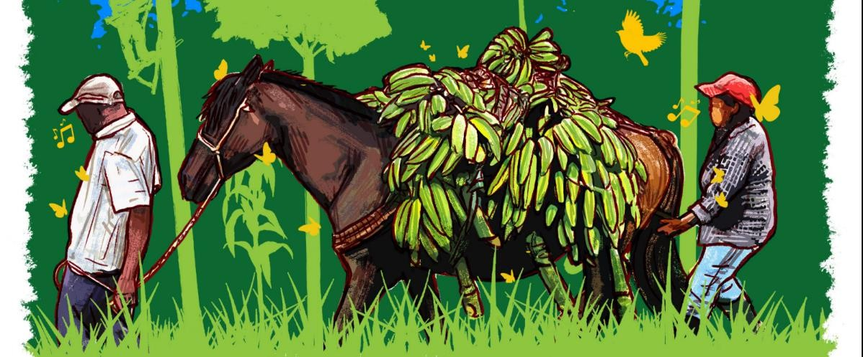
Sujeto intercultural que se identifica como tal, involucrado vitalmente en el trabajo directo con la tierra, las aguas y la naturaleza, inmerso en formas de organización social basadas en el trabajo familiar y comunitario no remunerado o en la venta de su fuerza de trabajo.
El sujeto campesino ha sido definido por la Comisión de Expertos para la caracterización del campesinado en Colombia, como sujeto colectivo de manera INTEGRAL y MULTIDIMENSIONAL.
Como SUJETO PRODUCTIVO, TERRITORIAL- AMBIENTAL, CULTURAL y POLITICO - ORGANIZATIVO.
Como sujeto situado en la historia y presente nacional, que ha sufrido discriminaciones y exclusiones de larga data, por lo que amerita una especial protección, en un estado social de derecho.

Slide 9
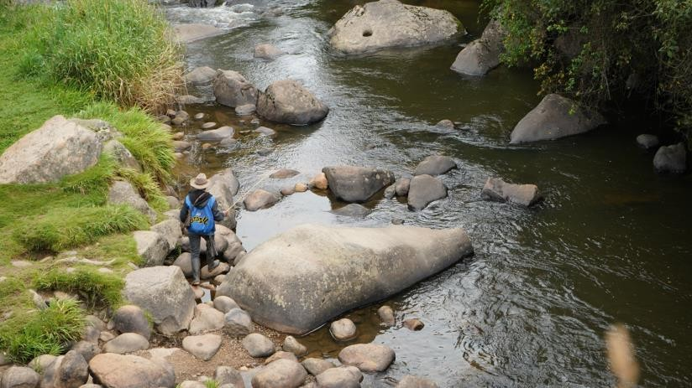
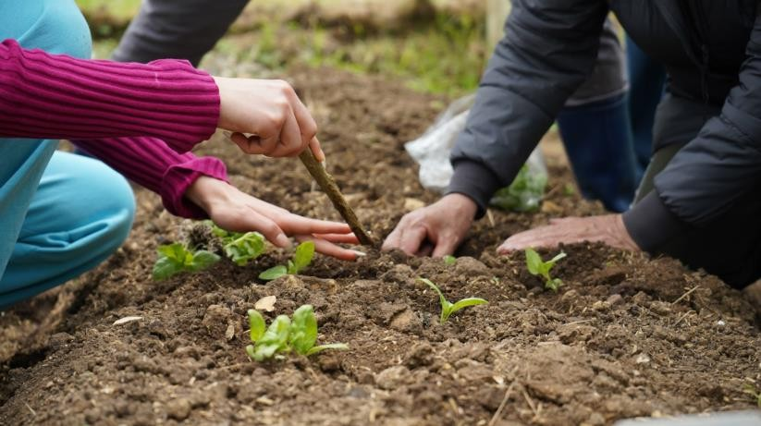
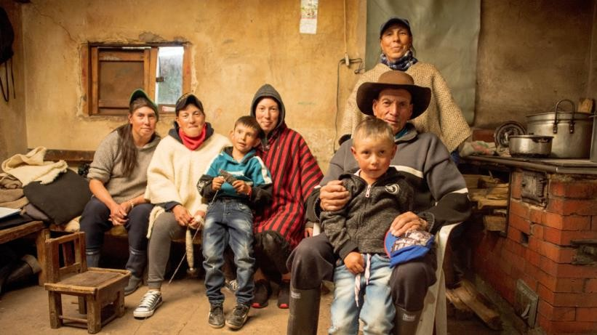
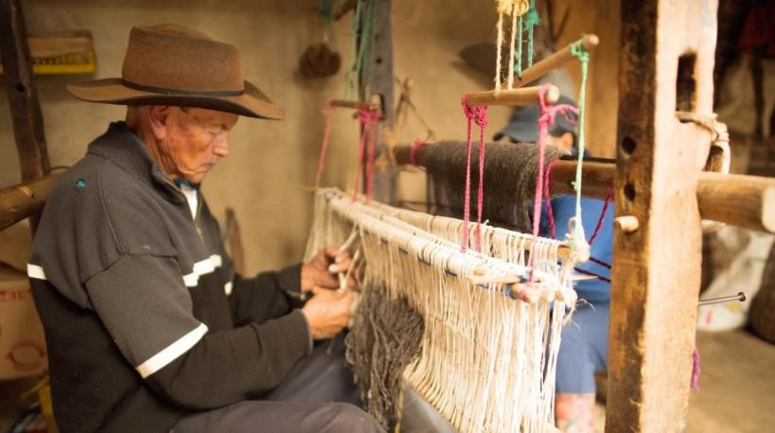
MULTIDIMENSIONALIDAD E INTEGRALIDAD VIDAS CAMPESINAS
Territorial –
Ambiental
Productiva
Político -
Organizativa
Cultural
8
www.icanh.gov.co

Slide 10
¿PORQUE ERA NECESARIO MODIFICAR EL ARTICULO 64?

Slide 11
Déficit de Representación.
La Constitución de 1991 representó un avance para la mayoría de las poblaciones, pero no para el campesinado, que no tuvo representación específica y reconocimiento.
Reconocer las distintas dimensiones del campesinado.
Los derechos del campesinado solo quedaron plasmados en tres artículos (63, 64 y 65), que se quedan cortos pues sólo reconocen la dimensión económica.
Protege y reconoce derechos del Campesinado.
Amplia el reconocimiento de los derechos del campesinado, algunos vitales como el agua y las semillas y otros novedosos como la participación reforzada.
Reconoce demandas históricas y avances en materia del campesinado.
El ajuste fue (es) una demanda del movimiento campesino en sus diferentes estrategias de incidencia y recoge los avances jurisprudenciales que hasta ese entonces se había presentado.

Slide 12
¿QUÉ NOS DICE EL ARTICULO 64?

Slide 13
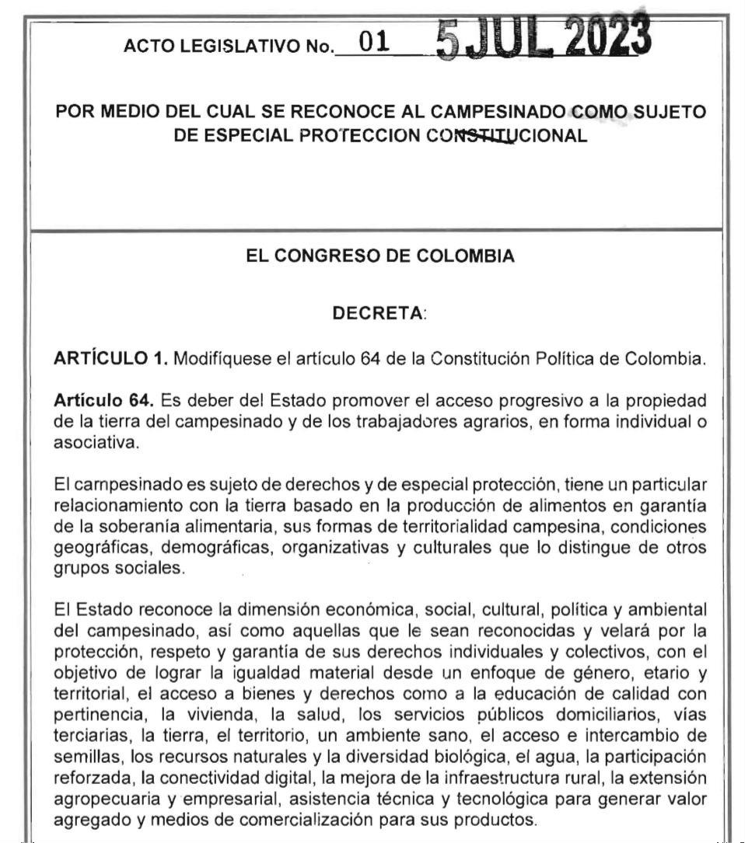
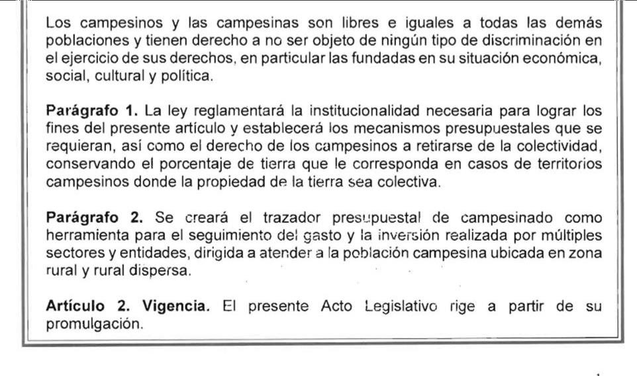

Slide 14
Comprensión del Sujeto Campesino
Sujeto de Derechos y de Especial Protección
Artículo 64: Es deber del Estado promover el acceso progresivo a la propiedad de la tierra del campesinado y de los trabajadores agrarios, en forma individual o asociativa.
El campesinado es sujeto de derechos y de especial protección, tiene un particular relacionamiento con la tierra basado en la producción de alimentos en garantía de la soberanía alimentaria, sus formas de territorialidad campesina, condiciones geográficas, demográficas, organizativas y culturales que lo distingue de otros grupos sociales.
El Estado reconoce la dimensión económica, social, cultural, política y ambiental del campesinado, así como aquellas que le sean reconocidas y velará por la protección, respeto y garantía de sus derechos individuales y colectivos, con el objetivo de lograr la igualdad material desde un enfoque de género, etario y territorial, el acceso a bienes y derechos como a la educación de calidad con pertinencia, la vivienda, la salud, los servicios públicos domiciliarios, vías terciarias, la tierra, el territorio, un ambiente sano, el acceso e intercambio de semillas, los recursos naturales y la diversidad biológica, el agua, la participación reforzada, la conectividad digital, la mejora de la infraestructura rural, la extensión agropecuaria y empresarial, asistencia técnica y tecnológica para generar valor agregado y medios de comercialización para sus productos.
Los campesinos y las campesinas son libres e iguales a todas las demás poblaciones y tienen derecho a no ser objeto de ningún tipo de discriminación en el ejercicio de sus derechos, en particular las fundadas en su situación económica, social, cultural y política.

Slide 15
PARÁGRAFO 1
La ley reglamentará la institucionalidad necesaria para lograr los Fines del presente artículo y establecerá los mecanismos presupuestales que se requieran, así como el derecho de los campesinos a retirarse de la colectividad, conservando el porcentaje de tierra que le corresponda en casos de territorios campesinos donde la propiedad de la tierra sea colectiva.
PARÁGRAFO 2
Se creará el trazador presupuestal de campesinado como herramienta para el seguimiento del gasto y la inversión realizada por múltiples sectores y entidades, dirigida a atender a la población campesina ubicada en zona rural y rural dispersa

Slide 16
DESARROLLOS NORMATIVOS Y DE POLÍTICA PÚBLICA

Slide 17
Normatividad Campesinado
Declaración de Naciones Unidas sobre Derechos del Campesinado
Propuestas de la Convención Nacional Campesina
Propuestas de las organizaciones para la incorporación del capitulo campesino en el PND.
Plan Nacional de Desarrollo Ley 2294- 2023
Conceptualización Campesinado ICANH
Estadísticas sobre el campesinado DANE
Sistema Nacional de Reforma Agraria Territorialidades Campesinas
Comisión Mixta Nacional Asuntos Campesinos
Jurisprudencia Campesinado
Ley 160 de 1994
Ley 2219 de 2022
Ley 2223 de 2022
Ley 2539 de 2025
Ley 2462 de 2025
.
Sentencias C-077/2017 Sentencia C-028/2018 Sentencia STP/2028

Slide 18
COMPETENCIAS DEPARTAMENTALES Y MUNICIPALES EN MATERIA DE CAMPESINADO

Slide 19
Normatividad competencias municipios y departamentos en materia de campesinado
(Sentencia C-077/17) comprende tanto los derechos para implementar una estrategia global de desarrollo rural (Sentencia C-021/94) a favor de la población campesina como los derechos que protegen la realización del proyecto de vida campesina (Sentencia C-077/17). Igualmente, sentencias como la C-536 de 1997 y la C-644 de 2012 han reconocido las condiciones de vulnerabilidad y discriminación histórica en que han vivido los campesinos, por lo que la garantía de sus derechos debe ser reforzada
Ley 1551 de 2012: Modernización de los municipios.
Procurar la solución de las necesidades básicas insatisfechas de los habitantes del municipio con especial énfasis sujetos de especial protección constitucional.
Elaborar los planes de desarrollo municipal (…) teniendo en cuenta el ordenamiento y el uso eficiente del suelo rural, de acuerdo a la información aportada por la UPRA.
Crear el Consejo Municipal de Desarrollo Rural, el cual servirá como instancia superior de concertación entre las autoridades locales, las comunidades rurales, organismos de acción comunal y las entidades públicas en materia de desarrollo rural.
Diseñar estrategias y políticas dirigidas al respeto y garantía de los Derechos Humanos y del Derecho Internacional Humanitario, los cuales tienen alta afectación en lo rural.
la población campesina como los derechos que protegen la realización del proyecto de vida campesina (Sentencia C-077/17). Igualmente, sentencias como la C-536 de 1997 y la C-644 de 2012 han reconocido las condiciones de vulnerabilidad y discriminación histórica en que han vivido los campesinos, por lo que la garantía de sus derechos debe ser reforzada
Ley 160 de 1994, Sistema Nacional de Reforma Agraria y Desarrollo Rural Campesino, los municipios crearán el Consejo Municipal de Desarrollo Rural, el cual servirá como instancia superior de concertación entre las autoridades locales, las comunidades rurales y las entidades públicas en materia de desarrollo rural.
Programas de reforma agraria, los Consejos de Desarrollo Rural o las instancias de participación que hagan sus veces, podrán crear un Comité de Reforma Agraria para facilitar la realización de las reuniones de concertación y las actividades
Ley 1876 de 2017: creación, funcionamiento y operación de las Unidades Municipales de Asistencia Técnica Agropecuaria, UMATA, estará a cargo de los municipios la prestación del servicio de asistencia técnica y extensión agropecuaria directa rural

Slide 20
Normatividad competencias municipios y departamentos en materia de campesinado
la población campesina como los derechos que protegen la realización del proyecto de vida campesina (Sentencia C-077/17). Igualmente, sentencias como la C-536 de 1997 y la C-644 de 2012 han reconocido las condiciones de vulnerabilidad y discriminación histórica en que han vivido los campesinos, por lo que la garantía de sus derechos debe ser reforzada
LEY 2219 DE 2022: FORTALECIEMIENTO DE ASOCIACIONES CAMPESINAS Y DE LAS ASOCIACIONES AGROPECUARIAS Programas especiales para el fortalecimiento de las asociaciones campesinas y agropecuarias, en asuntos relacionados con la organización, capacitación, participación comunitaria, la cultura, el desarrollo de la economía campesina y el ambiente.
Ley No 2223 de 2022: CONMEMORACIÓN DEL DIA DEL CAMPESINO todas las entidades públicas del orden territorial y nacional deben realizar actos públicos de celebración del Día del Campesino, que serán coordinados con la participación de las asociaciones campesinas departamentales.
la población campesina como los derechos que protegen la realización del proyecto de vida campesina (Sentencia C-077/17). Igualmente, sentencias como la C-536 de 1997 y la C-644 de 2012 han reconocido las condiciones de vulnerabilidad y discriminación histórica en que han vivido los campesinos, por lo que la garantía de sus derechos debe ser reforzada
Ley 2462 de 2025 , Ley de mujer rural.
Fortalece los derechos de las mujeres rurales, campesinas y pescadoras, garantizando igualdad de oportunidades en acceso a tierra, crédito, asistencia técnica y participación, además de reconocer su rol en el trabajo doméstico y comunitario.
LEY 2294 DE 2023:
Artículo: 359: Reconocimiento, apoyo y fortalecimiento de las Territorialidades Campesinas. (Territorios Campesinos Agroalimentarios y los Ecosistemas Acuáticos Agroalimentarios, entre otros).
Artículo 361: Trazador presupuestal.

Slide 21
ELEMENTOS HACIA DONDE DEBEMOS AVANZAR

Slide 22
Desarrollar políticas públicas adecuadas al marco constitucional.
Dar alcance y/o desarrollar las distintas dimensiones del campesinado y sus relacionamientos.
Desarrollar normativamente derechos del Campesinado.
Ajustar la institucionalidad a la nueva dimensión del sujeto campesino.
Fortalecer los procesos organizativos del campesinado y sus instancias de participación.

Slide 23
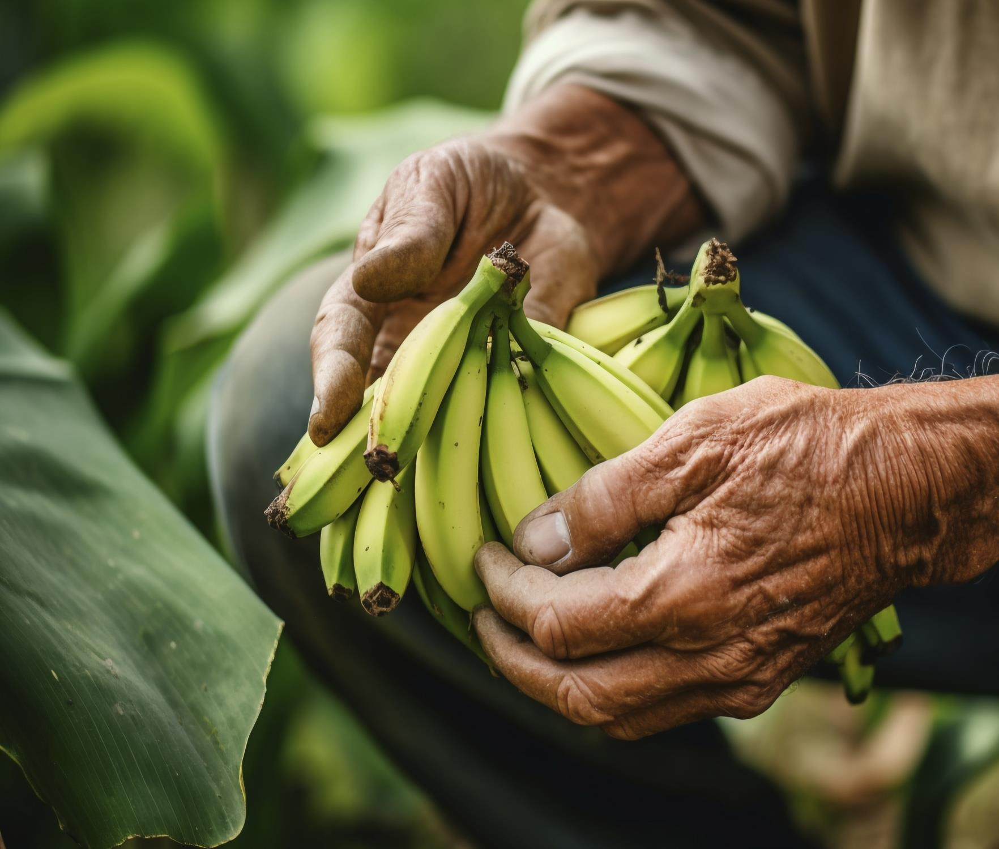

Gracias

